Slide 1
Ш.ҚҰДАЙБЕРДІҰЛЫ АТЫНДАҒЫ № 66 ЖББОМ
«МЕЙІРІМ» ВОЛОНТЕРЛАР КЛУБЫ

Slide 2
«Адамдық борышың –Халқыңа қызмет қыл.
Ақ жолдан айнымай, Ар сақта, оны біл»
Ш.Құдайбердіұлы

Slide 3
Мақсаты: халықтың әлеуметтік қорғансыз бөлігіне, гуманитарлық қолдау көрсету барысында оқушылардың саяси-әлеуметтік мәдениетін және ерікті азаматтық белсенді ұстанымын қалыптастыру.

Slide 4
Міндеттері:
мүгедек балаларға олардың ата-аналарына және мүгедектерді қолдау қорларының қайырымдылық шараларын жүзеге асыруға көмектесу;
әлеуметтік тұрмысы төмен жайсыз отбасыларына, қарияларға гуманитарлық қолдау көрсету;
жетім балаларға, ата-ана қарауынсыз қалған балаларға әлеуметтік-психологиялық көмек көрсету;
ардагер қарт адамдарға және жалғыз басты қарттарға гуманитарлық-әлеуметтік қолдау жұмыстарын ұйымдастыру;
Әлеуметтік жауапкершілік еріктілер қозғалысы дәстүрлерін қолдау, дамыту және жалғастыру бойынша әлеуметтің маңызы бар қайырымдылық шараларға қатысу;
«Балаларды қорғау күні» Халықаралық мерекесіне орай балалар үйінде, мүмкіндігі шекутеулі балаларды сауықтыру орталығында қайырымдылық акциялар ұйымдастыру;
Табиғатты аялауға, қоршаған ортаға қорғауға байланысты түрлі абаттандыру жұмыстарына қатысу;

Slide 5
Еріктілер ретінде клуб мүшелерінің қызметі:
рухани-адамгершілік (жеке адам ретінде физикалық, психикалық, рухани, әлеуметтік және шығармашылық тұрғыда үйлесімді дамуына мүмкіндік беретін, жетім балалардың өзін-өзі тану, өзін-өзі тәрбиелеу және әлеуметтену азаматтық ұстанымын қалыптастыруға жағдайлар жасау);
әлеуметтік-педагогикалық (мүгедек баласы бар, девиантты мінез-құлықты баласы бар отбасындағы бала рөліне қатысты оның толыққанды өмір сүруіне бағытталып ұйымдастырылған іс-шара)
идеологиялық-тәрбиелік (қоғамдық ортада балаларды әлеуметтендіру және азаматтық-құқықтық сауаттылығын бекіту, түрлі партриотты-азаматтық бағыттағы акцияларға және шараларға қатысу)
мәдени-ағартушылық(қоғамдық тәжірибеде қалыптасқан әлеуметтік нормаларын, саяси-мәдени дәстүр құндылықтарын реттейтін еріктілердің әлеуметтік-мәдени іс-әрекеттерін ұйымдастыру).
аниматорлық(балалар үйі, сауықтыру-бейімдеу орталықтары мен демалыс лагерлерінде балалардың мәдени-бос уақытын ұйымдастыру және шығармашылық әлеуетін қолдау).

Slide 6
Күтілетін нәтиже:
болашақ ел іргесін ұстайтын өскелең ұрпақты рухани-адамгершілік қасиетке баулып, адамдық борышын жоғары қоятын, қоғамға жанашыр, әр істе адал, мейірімді қазақ перзентін тәрбиелеп шығару.

Slide 7
Мектепішілік «Мейірім» волонтерлар клубының ашылуы салтанаты

Slide 8
Жүректері мейірімге толы волонтерларымыз

Slide 9
Қайырымдылық шарлары

Slide 10
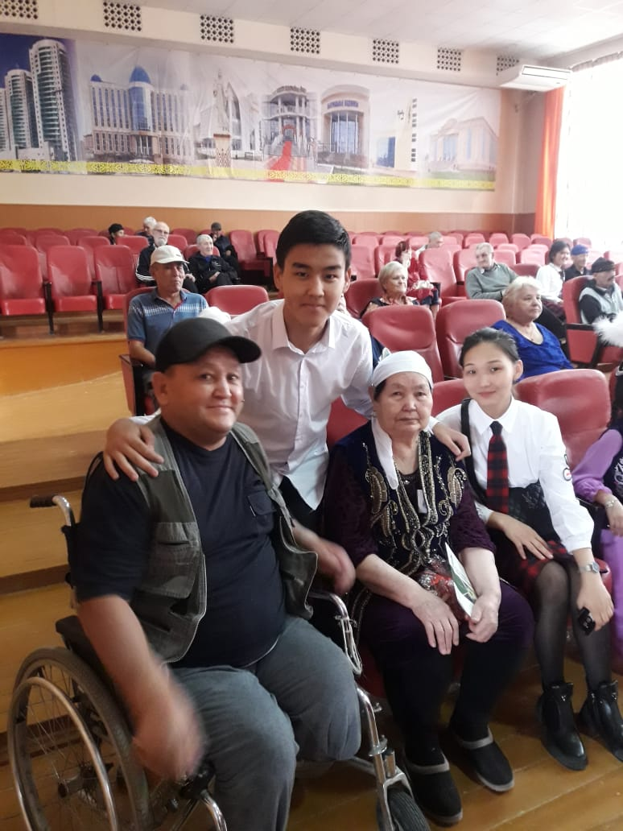
Қарттар үйіне қойылған мерекелік концерттен..

Slide 11
«Жан жылуы» қайырымдылық концерті. Қайырымдылққа белсене қатысқан кластар сыйлықтармен марапатталды.

Slide 12
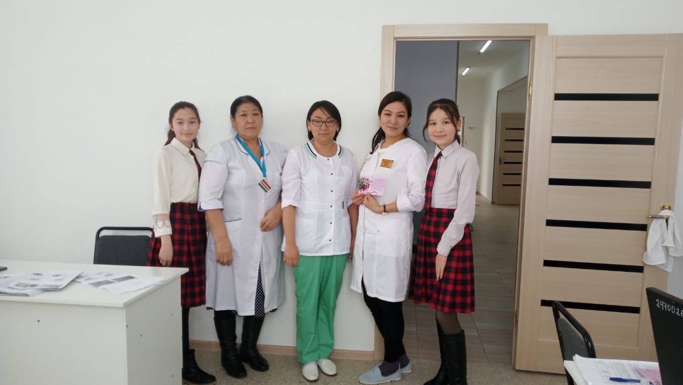
Алғыс айту күнінде волонтерлар ауыл қызметкерлеріне алғыс айту шарасын ұйымдастырды.

Slide 13
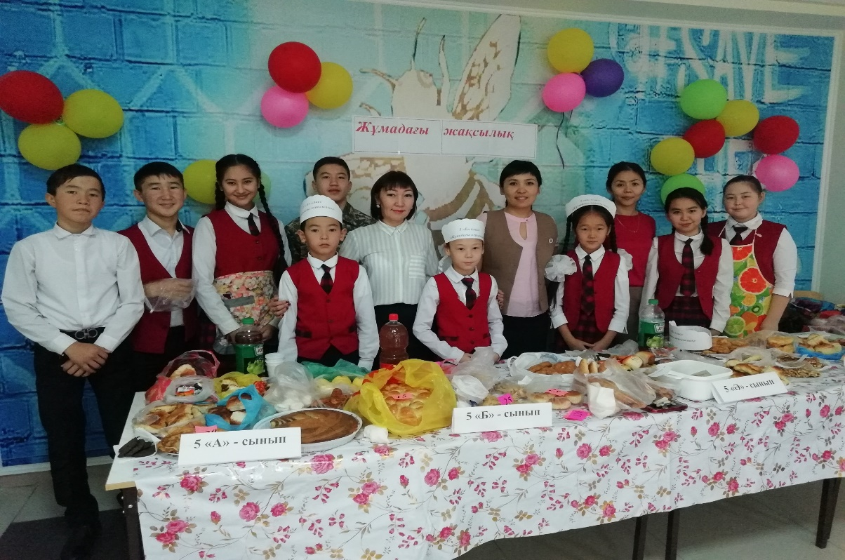
«Жұмадағы жақсылық» қайырмыдылық жәрмеңкесі

Slide 14
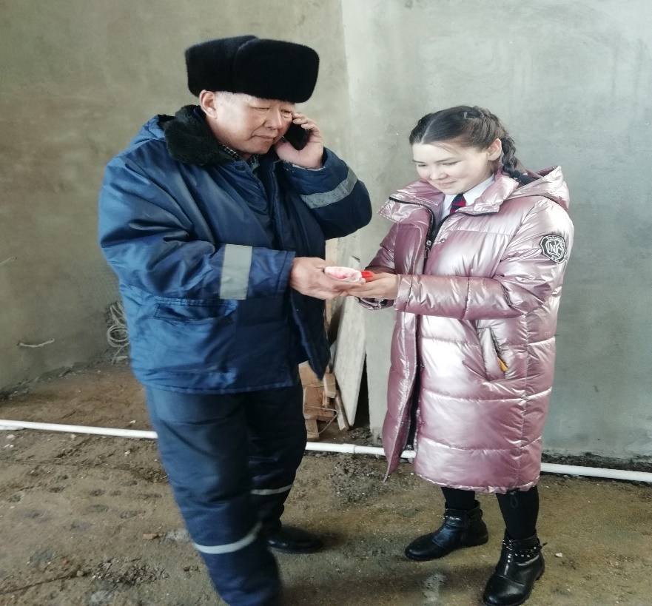
Волонтерлардың жақсылыққа толы күндері

Slide 15
«Балдаурен» қайырымдылық концерті

Slide 16
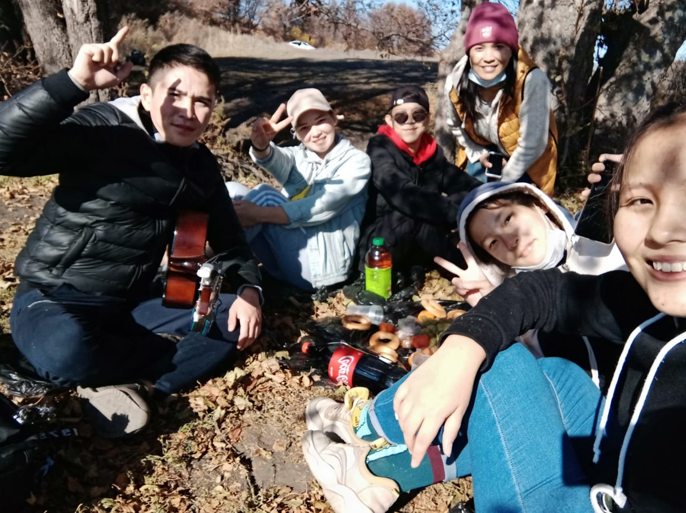
Күзгі сенбілік жұмыстары «Қызыл ағаш» аумағын қоқыстан тазартып, демалу сәті

Slide 17
Волонтерлар оқушыларға таңғы жаттығуларға баулу кезі

Slide 18
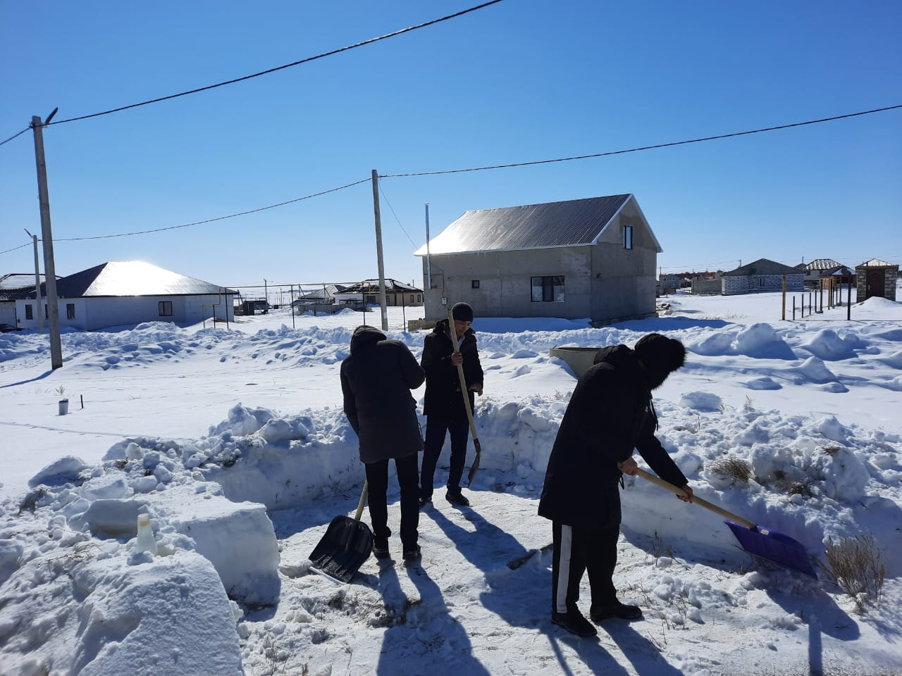
Игі істер аясы..

Slide 19
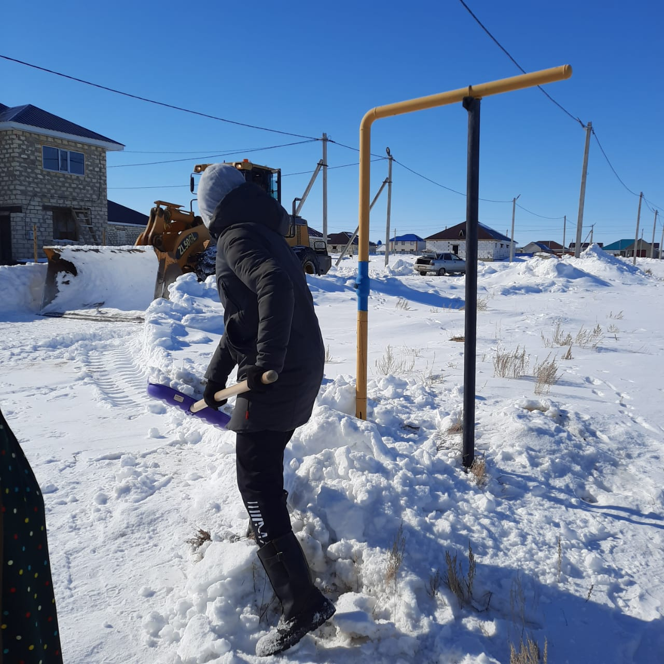
Қарт кісілердің ауласын қардан тазалау жұмыстары

Slide 20
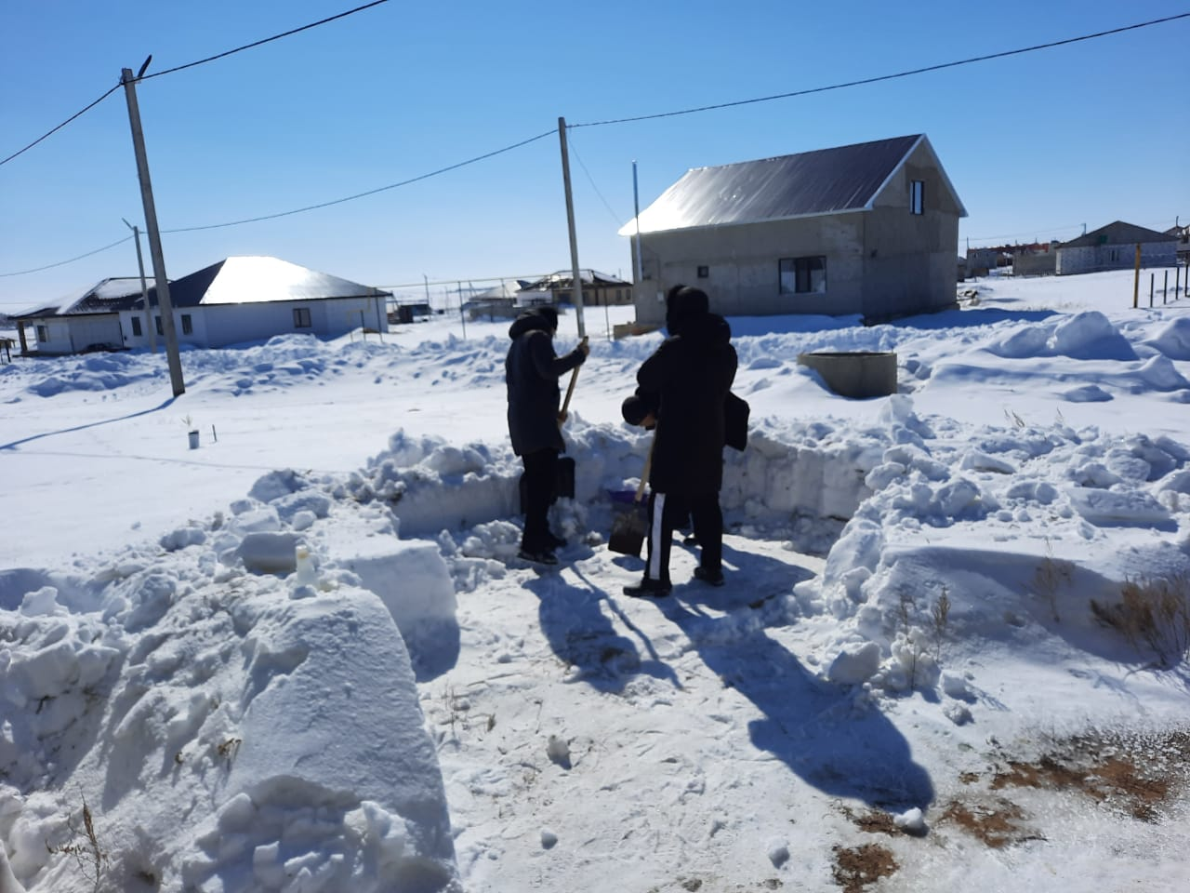

Slide 21
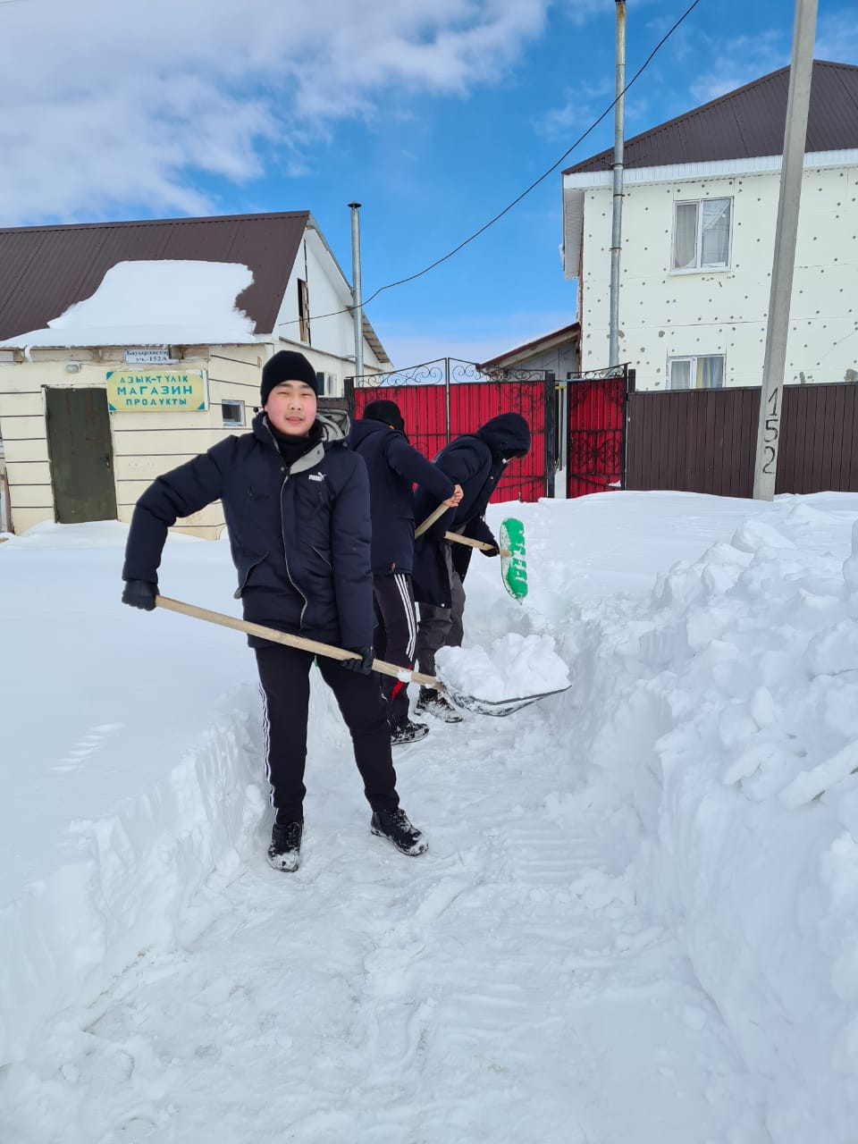

Slide 22
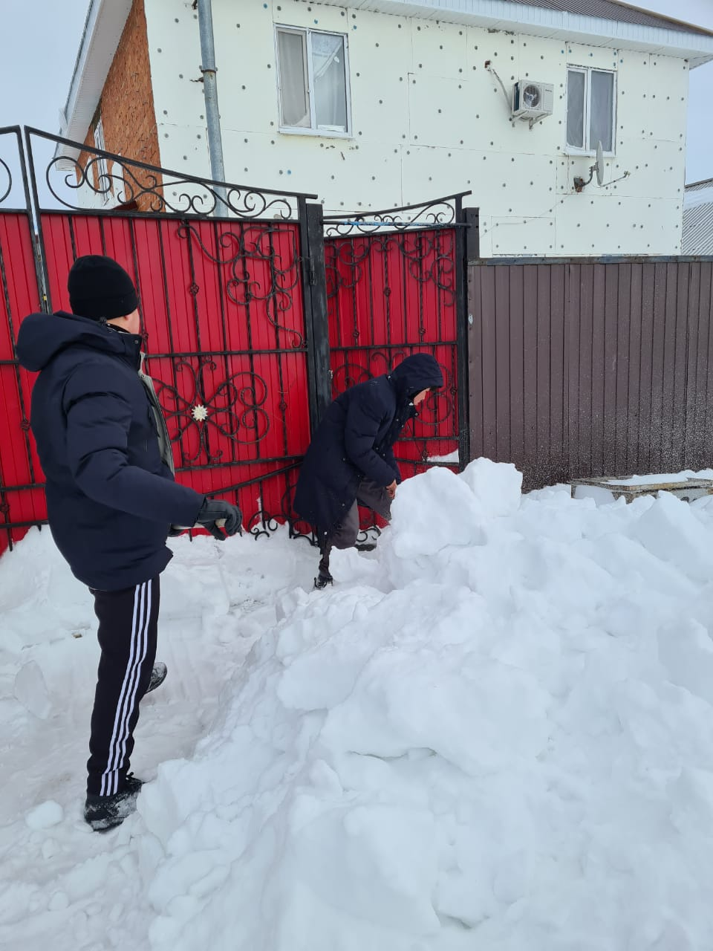

Slide 23
Қуаныш сыйлау сәттері

